Slide 1

数据结构
杨卓

Slide 2

数据结构
数据结构定义：
数据结构是计算机存储、组织数据的方式。数据结构是指相互之间存在一种或多种特定关系的数据元素的集合。较好的数据结构可以提高算法的运算效率。
点击添加文本
点击添加文本
点击添加文本
点击添加文本

Slide 3
内容
1
点击添加文本
栈
2
队列
点击添加文本
3
堆
4
点击添加文本
并查集
点击添加文本

Slide 4
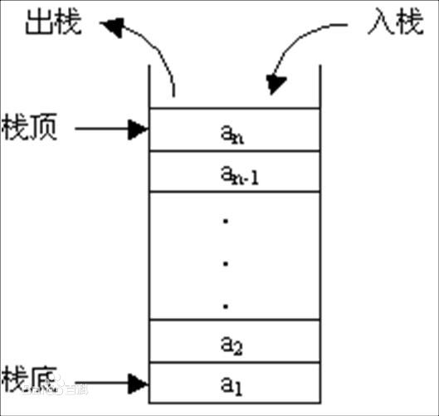
一. 栈
1. 栈的定义
栈（stack）又名堆栈，它是一种运算受限的线性表。其限制是仅允许在表的一端进行插入和删除运算。这一端被称为栈顶，相对地，把另一端称为栈底。向一个栈插入新元素又称作进栈、入栈或压栈，它是把新元素放到栈顶元素的上面，使之成为新的栈顶元素；从一个栈删除元素又称作出栈或退栈，它是把栈顶元素删除掉，使其相邻的元素成为新的栈顶元素。
点击添加文本
点击添加文本
点击添加文本
点击添加文本

Slide 5
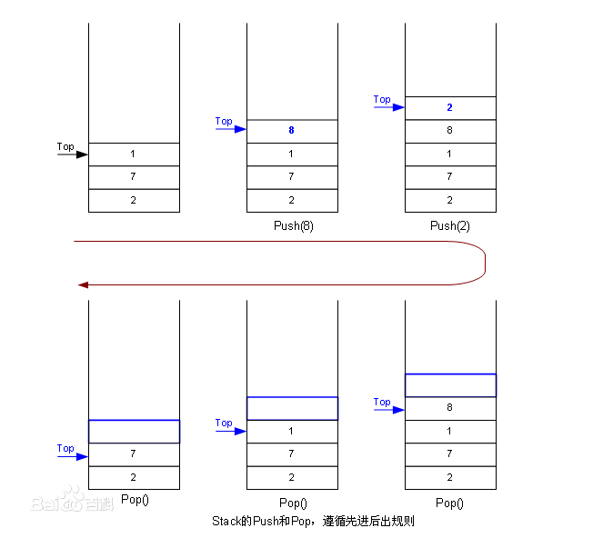
一. 栈
2. 栈的实现思想
允许进行插入和删除操作的一端称为栈顶(top)，另一端为栈底(bottom)；栈底固定，而栈顶浮动；栈中元素个数为零时称为空栈。插入一般称为进栈（push），删除则称为退栈（pop）。栈也称为后进先出表。具体过程如下图所示。
点击添加文本
点击添加文本
点击添加文本
点击添加文本

Slide 6
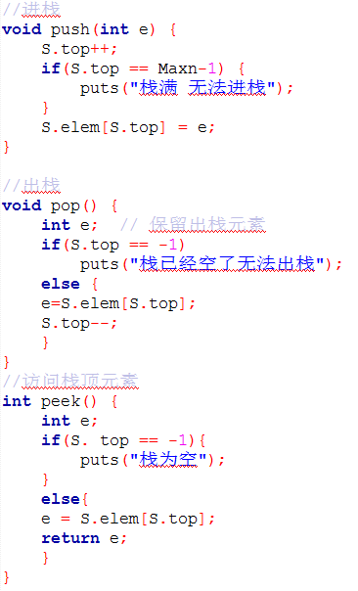
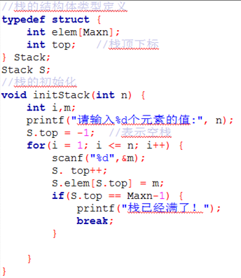
一. 栈
3. 栈的实现代码
（1）数组版
点击添加文本
点击添加文本
点击添加文本
点击添加文本

Slide 7
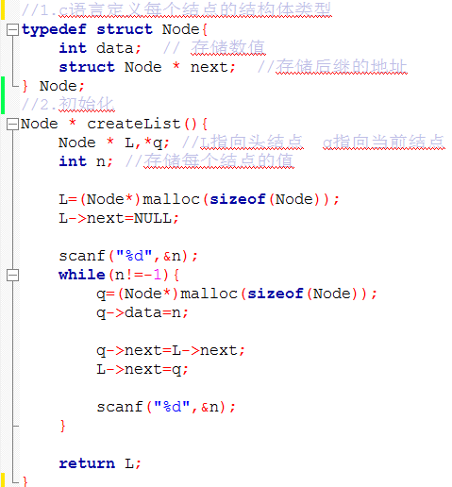
一. 栈
（2）链表版
点击添加文本
点击添加文本
点击添加文本
点击添加文本

Slide 8
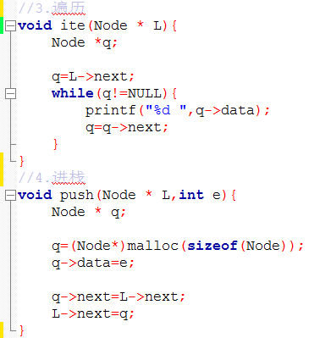
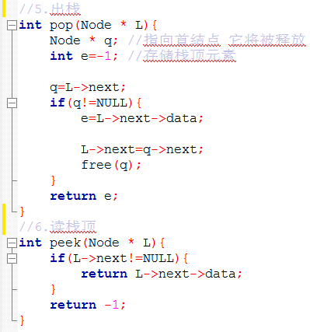
一. 栈
点击添加文本
点击添加文本
点击添加文本
点击添加文本

Slide 9
一. 栈
3. 栈的主要应用
（1）括号匹配（比较基础）
（2）二进制转化（比较基础）
（3）优化深度优先搜索（提高）
点击添加文本
点击添加文本
点击添加文本
点击添加文本

Slide 10
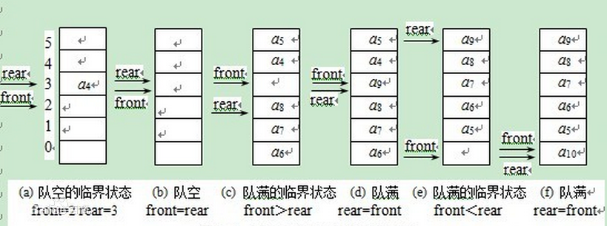
二. 队列
1. 队列的定义
队列是一种特殊的线性表，特殊之处在于它只允许在表的前端（front）进行删除操作，而在表的后端（rear）进行插入操作，和栈一样，队列是一种操作受限制的线性表。进行插入操作的端称为队尾，进行删除操作的端称为队头。
点击添加文本
点击添加文本
点击添加文本
点击添加文本

Slide 11
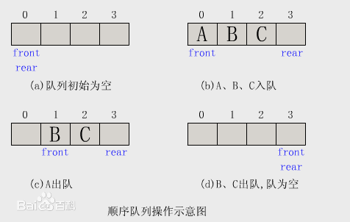
二. 队列
2. 队列的实现思想
（1）数组实现
队列可以用数组Q[1…m]来存储，数组的上界m即是队列所容许的最大容量。在队列的运算中需设两个指针：head，队头指针，指向实际队头元素；tail，队尾指针，指向实际队尾元素的下一个位置。一般情况下，两个指针的初值设为0，这时队列为空，没有元素。数组定义Q[1…10]。Q(i) i=3,4,5,6,7,8。头指针head=2，尾指针tail=8。队列中拥有的元素个数为:L=tail-head。现要让排头的元素出队，则需将头指针加1。即head=head+1这时头指针向上移动一个位置，指向Q(3)，表示Q(3)已出队。如果想让一个新元素入队，则需尾指针向上移动一个位置。即tail=tail+1这时Q(9)入队。
（2）链表实现
用链表实现此过程。
点击添加文本
点击添加文本
点击添加文本
点击添加文本

Slide 12
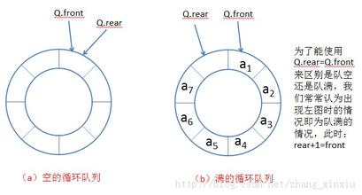
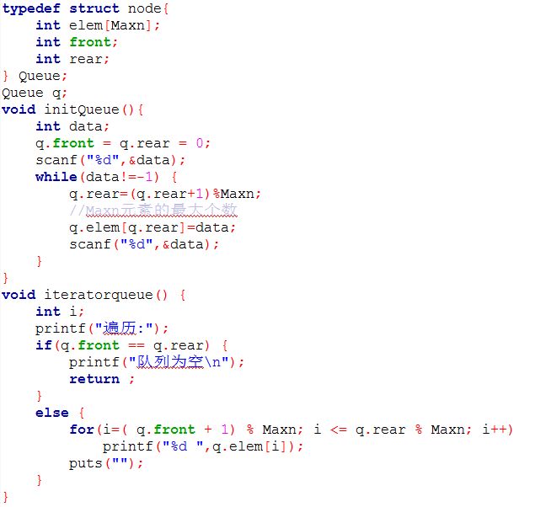
二. 队列
3. 队列的实现代码
（1）数组版
点击添加文本
点击添加文本
输入-1时结束输入操作
点击添加文本
点击添加文本

Slide 13
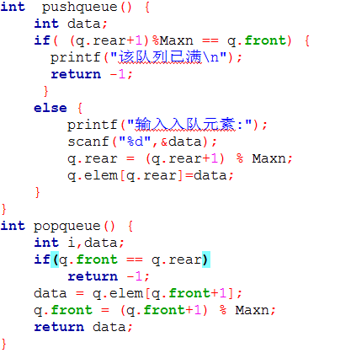
二. 队列
点击添加文本
点击添加文本
点击添加文本
点击添加文本

Slide 14
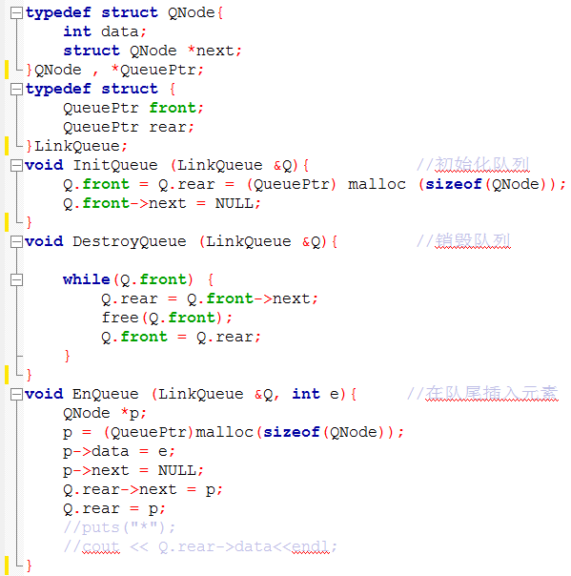
二. 队列
（2）链表版
点击添加文本
点击添加文本
点击添加文本
点击添加文本

Slide 15
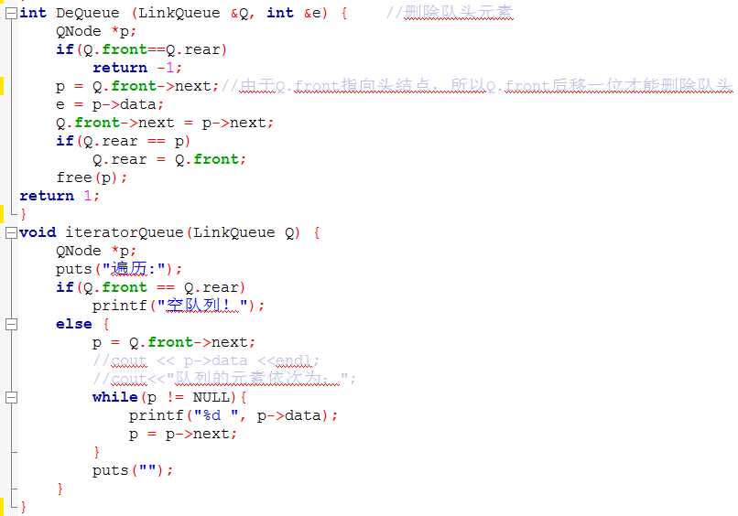
二. 队列
点击添加文本
点击添加文本
点击添加文本
点击添加文本

Slide 16
二. 队列
4. 队列的主要应用
（1）打水问题（比较基础）
（2）排队问题（比较基础）
（3）优化广度优先搜索（提高）
点击添加文本
点击添加文本
点击添加文本
点击添加文本

Slide 17
五. STL
1. 栈
#include<iostream>
#include<cstdio>
#include<stack>//头文件
using namespace std;
stack<int> st;
int main()
{
st.push(a);//a为元素,将a放入栈中
st.top();//读取栈顶元素
st.pop();//弹出栈顶元素
st.empty();//判断栈是否为空bool型true为空
st.size();//栈内还有多少个元素
}
点击添加文本
点击添加文本
点击添加文本
点击添加文本

Slide 18
五. STL
2. 队列
#include<iostream>
#include<cstdio>
#include<queue>//头文件
using namespace std;
queue<int> qu;
int main()
{
qu.push(a);//a为元素,将a放入队列中
qu.front();//读取队首元素
qu.back();//读取队尾元素
qu.pop();//弹出队尾元素
qu.empty();//判断队列是否为空bool型true为空
qu.size();//队列内还有多少个元素
}
点击添加文本
点击添加文本
点击添加文本
点击添加文本

Slide 19
五. STL
3. 优先队列
#include<iostream>
#include<cstdio>
#include<queue>//头文件
priority_queue<int> q1;
priority_queue< pair<int, int> > q2; // 注意在两个尖括号之间一定要留空格。
priority_queue<int, vector<int>, greater<int> > q3; // 定义小的先出队greater算子为小顶堆，less算子为大顶堆
priority_queue 的基本操作与queue 相同。
点击添加文本
点击添加文本
点击添加文本
点击添加文本

Slide 20
Thanks!

